Slide 1
Théorie
Les animations

Slide 2
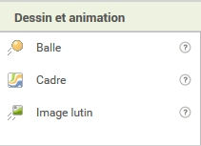
Utiliser des animations
Pour faire des jeux, des dessins, etc
Il faut pouvoir facilement déplacer des objets
On utilise des
Cadres: surface sur laquelle on travaille
Balles: de simples balles
Images lutin: n’importe quelle image !

Slide 3
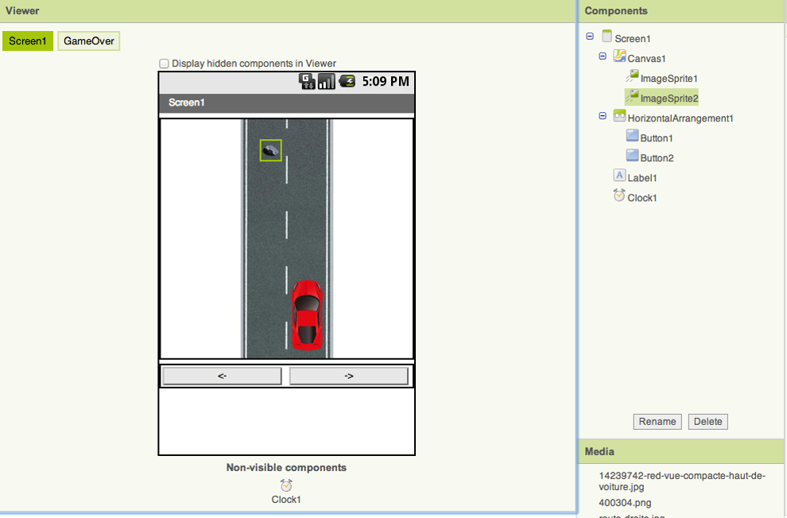
Construire l’animation
Il faut tout d’abord définir la zone de l’animation: on utilise pour cela le Cadre
On place ensuite les éléments présents dans l’animation (par exemple, le décor et les voitures pour un jeu de course): on utilise pour cela une balle ou une image lutin

Slide 4
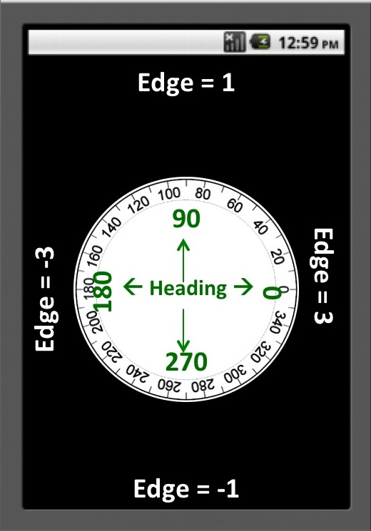
La balle
La balle possède deux attributs importants
Sa vitesse : en pixels par seconde
Sa direction : en degrés, de 0 à 360
Elle peut rebondir sur les bords, définis par un numéro
Les coordonnées (X,Y) : l’origine (0,0) se trouve en haut à gauche
Les Y augmentent vers le bas !
Bord=1
Bord=3
Bord=-3
Bord=-1

Slide 5
Déplacer les balles ou Images lutins
Pour déplacer les éléments contenus dans le Cadre, on change les paramètres vitesse, orientation ou X et Y des Images lutins ou Balles
On peut initialiser ces paramètres dans la vue designer
On peut modifier ces paramètres avec les blocs
Il existe plusieurs manières de déplacer les Balles ou Images lutins !

Slide 6
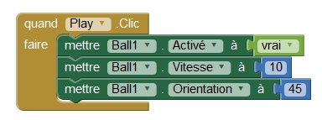
Mouvement 1
Modifier la vitesse et la direction
Bonus : faites la rebondir sur les bords du canvas

Slide 7
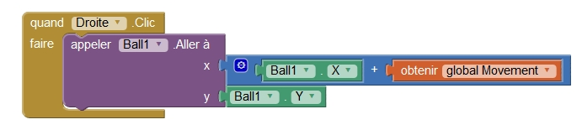
Mouvement 2
Modifier la position directement

Slide 8
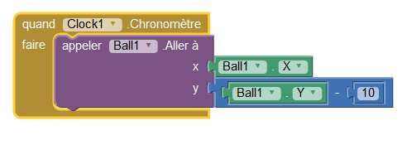
Mouvement 3
Grâce à un timer

Slide 9
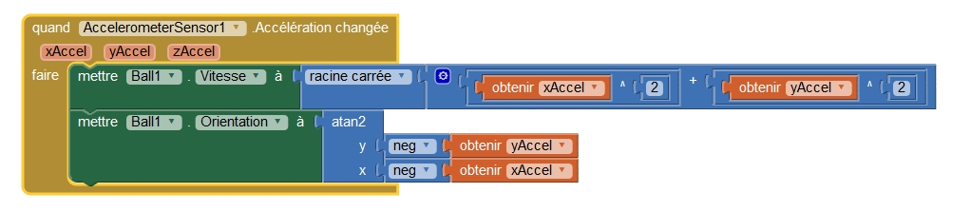
Mouvement 4
Grâce à l’accéléromètre

Slide 10
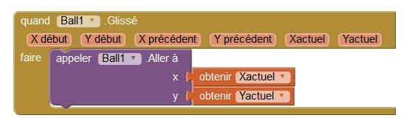
Mouvement 5
En la déplaçant avec le doigt

Slide 11
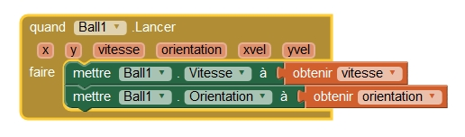
Mouvement 6
En la « lançant » avec le doigt

